Slide 1
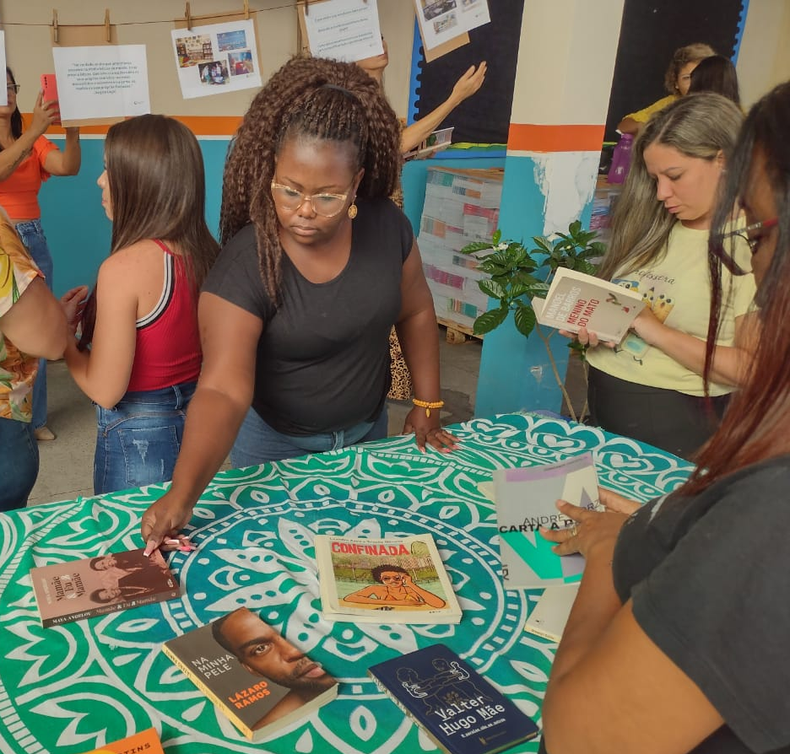




Catas Altas
Rio Piracicaba
Santa Bárbara
(MG)
Trilhos da Alfabetização

Slide 2
Roteiro da reunião
Atividade | Duração
Boas vindas com café | 20 min
Apresentação do roteiro e objetivos do encontro | 10 min
Momento cultural | 30 min
Retomada do TC | 1h
Devolutiva da atividade prática | 30 min
Compartimento reunião com diretor | 30 min
Almoço | 1h
Compartimento reunião com diretor (cont) | 30 min
Devolutiva da avaliação | 30 min
Compartilhamento dos conteúdos das frentes | 20 min
Encaminhamentos | 30 min
Avaliação | 30 min
Café e despedida

Slide 3
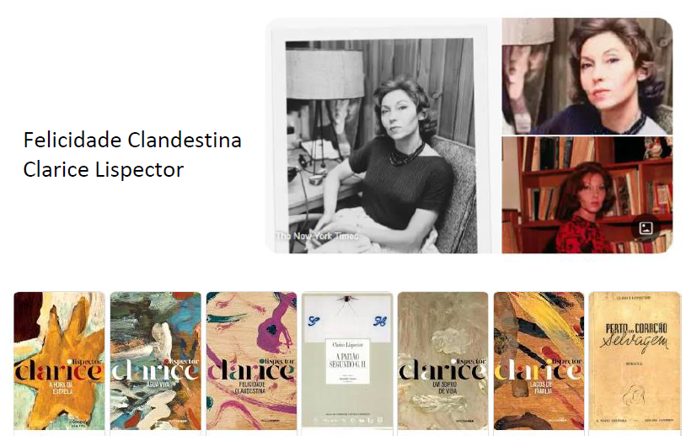
Momento cultural

Slide 4
Compartilhamento de experiências entre municípios
Que ação foi realizada a partir do TC?

Slide 5
Devolutiva da atividade intervalar

Slide 6
Compartilhamento da pauta da reunião com diretor
Leitura compartilhada.
Discussão em grupos:
Qual o “coração” da pauta?
Como antecipam essa discussão? O que seria importante garantir para que as diretoras iniciem a implementação da ação institucional?
Que estratégias poderiam usar para que as discussões possam contribuir para que os diretores sejam bem sucedidos na implementação e no acompanhamento da ação institucional?

Slide 7

Almoço
Voltamos em 1 hora

Slide 8
Compartilhamento da pauta da reunião com diretor
Sistematização:
Qual o seu papel na reunião com os diretores? O que podem observam durante as discussões que indicam o apoio que será necessário fornecerem no interciclo para a implementação da ação?

Slide 9
Devolutiva da avaliação
Articulação entre os dados da escuta e os dados de aprendizagem.
O que esses dados nos informam? Em que nos ajudam?
Como esses dados podem interferir/se relacionar com a definição da turma e da ação institucional que será implementada?
Como podem ser problematizados na reunião de diretores?

Slide 10
Compartilhamento da frentes de didática Ciclo 2
Que relações estabelecem entre as ações disparadas nas frentes?
Qual a relação entre o que está sendo proposto nas demais frentes e a proposta de implementação da ação institucional na frente de diretor?
Como a ação institucional - escuta e implementação - favorece a ampliação dos conhecimentos de gestão (educacional e escolar) com foco na aprendizagem dos estudantes?

Slide 11
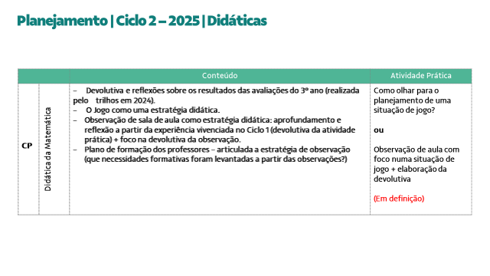
Compartilhamento das frentes da didática do Ciclo 2

Slide 12
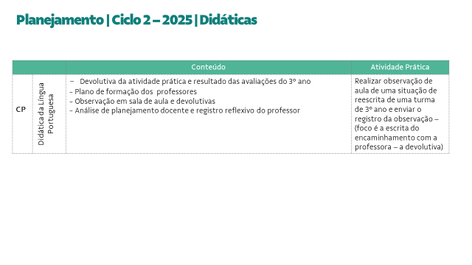

Slide 13
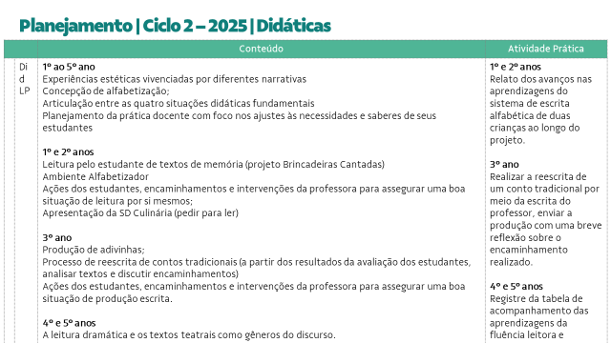

Slide 14
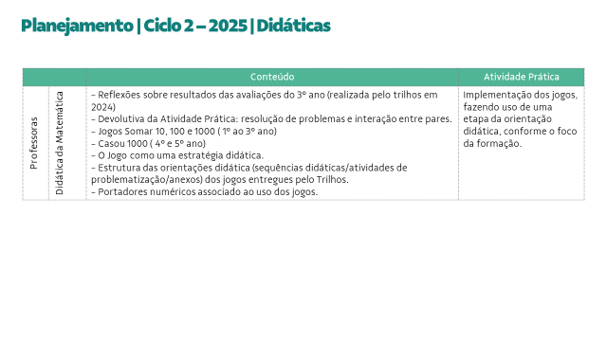

Slide 15
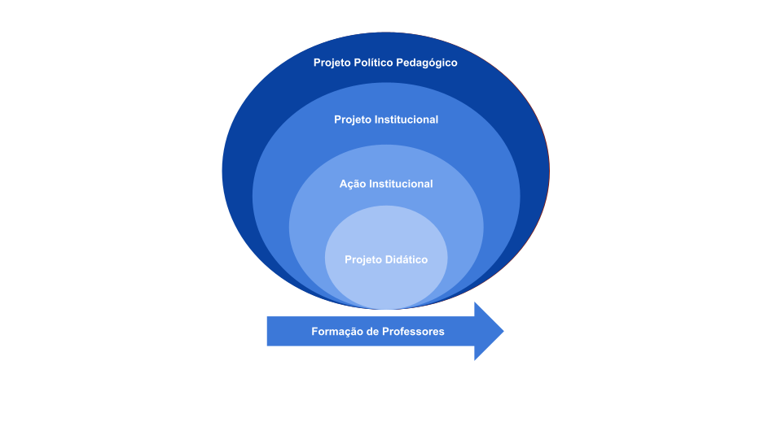

Slide 16
Próximos passos
Atividade prática: Realizar uma reunião com diretores para retomar as discussões do encontro e os encaminhamentos - acompanhamento da implementação da ação institucional - e apoiar os diretores- quais escolas necessitam maior acompanhamento?
Postar até dia 1o/7 no Espaço Digital evidências (imagens, depoimentos, vídeos, produções dos estudantes...) do acompanhamento da ação institucional nas escolas.

Slide 17
A partir das discussões que serão propostas (com os gestores), quais necessidades de acompanhamento identificam necessárias garantir em suas rotinas para apoiar o desenvolvimento das ações?

Slide 18
Diretoras e Equipe Técnica de Secretaria
Encontros presenciais:
 | Ciclo 1 | Ciclo 2 | Ciclo 3
Município | Santa Bárbara | Catas Altas | Rio Piracicaba
Horário | 9h às 16h | 9h às 16h | 9h às 16h
 | Trabalho de campo | Trabalho de campo | Trabalho de campo
Encontros online:
Como será a reunião online? – Os diretores e diretoras podem se reunir e conectar em apenas um computador para acompanhar a formação.

Slide 19
Gestão Educacional e Escolar – Ciclo 2
Segunda – 12/05
Terça – 13/05
Quarta – 14/05
Quinta – 15/05
Sexta – 16/05
Técnicos(as) da Secretaria
9h às 16h
Diretores(as) Escolares
9h às 16h
Trabalho de Campo – 8h
Trabalho de Campo – 9h30
Alinhamento com Formadoras Locais – 11h
Alinhamento com Formadoras Locais – 11h30
Trabalho de Campo – 13h
Alinhamento com Formadoras Locais
15h
Catas Altas
Rio Piracicaba
Santa Bárbara
Ação Conjunta
*Formadoras Locais acompanharão as atividades

Slide 20
CICLOS
Formação presencial
Atividade de estudo intervalar
Atividade prática
Formação remota
Próximo encontro presencial: 19/08

Slide 21
Agenda das demais frentes
Catas Altas e Santa Bárbara
19 a 23 de maio LP
2 a 6 de junho Mat
Rio Piracicaba
26 a 29 de maio LP
23 a 26 de junho Mat

Slide 22
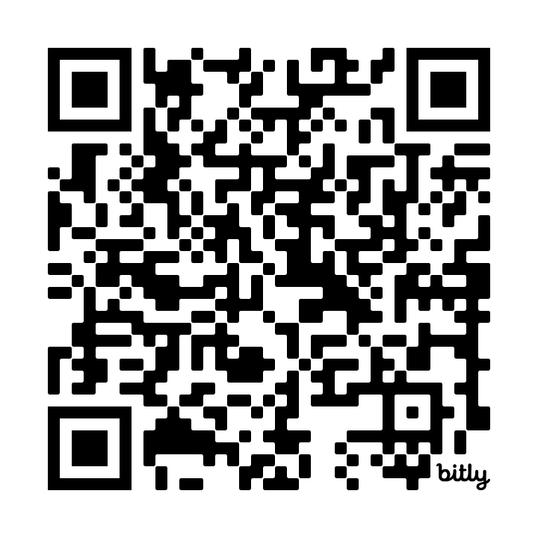
Ciclo 2 Cadastro
bit.ly/trilhoscadastro25

Slide 23
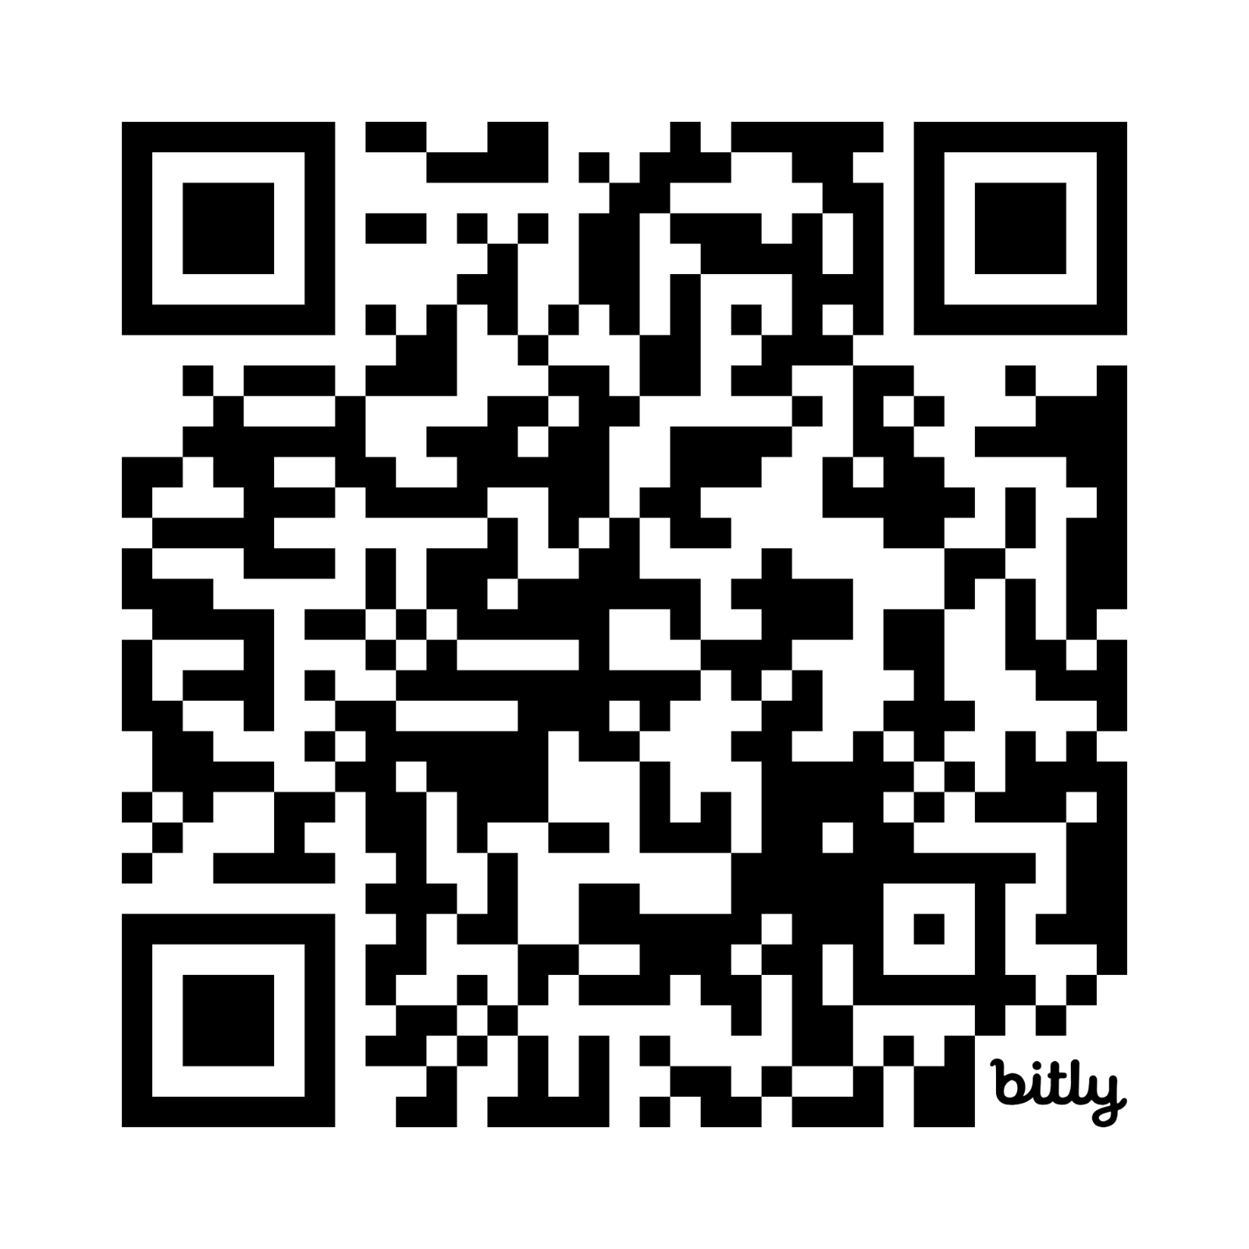
Ciclo 2 Avaliação
Retomada dos objetivos de aprendizagem
registrado pelos participantes no início
do encontro
bit.ly/av-trilhos

Slide 24
Lanche e despedida

Slide 25




PARCEIROS
INICIATIVA

